Slide 1
Prawosławie
Religa Chrześcijańska

Slide 2
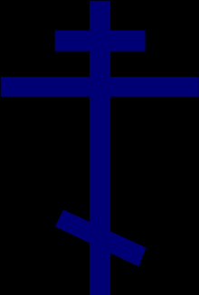
Prawosławie
To jedna z odmian religii chrześcijańskiej, wyznają i szczególnie czczą Maryję - matkę Jezusa Chrystusa uznają, że była wieczną dziewicą i że jest matką wszystkich ludzi. Została wniebowzięta, różnicą w tej części jest to, że nie uznają tego że została Niepokalanie Poczęta co różni ich od Katolików. Prawosławie ukształtowało się z pierwotnego chrześcijaństwa. Po podzieleniu Cesarstwa Rzymskiego na wschodnie i zachodnie, Katolicy zgromadzili się przy papieżu w Rzymie, a Prawosławni przy patriarchy w Konstantynopolu. Tak mniej doszło do pierwszego podzielenia się chrześcijan. Potem powstali jeszcze Luteranie, Kalwiniści i Anglikanie.
Krzyż Prawosławnych

Slide 3
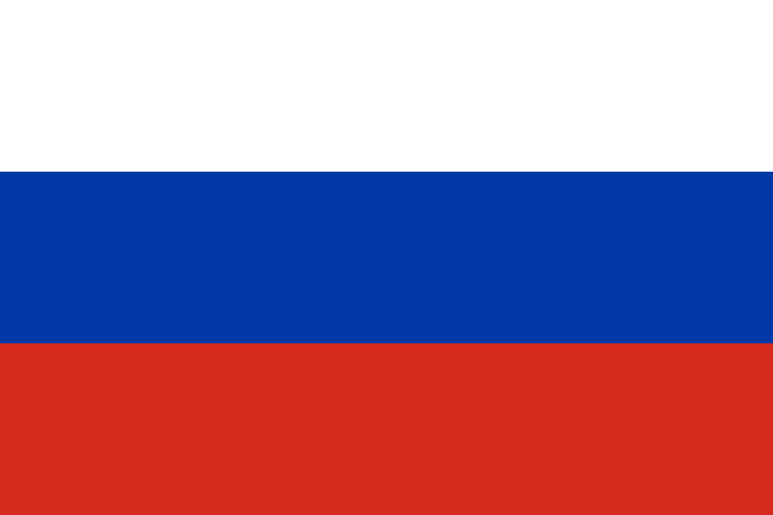
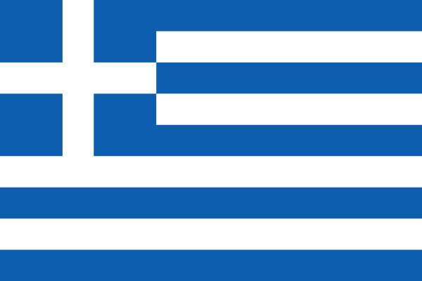
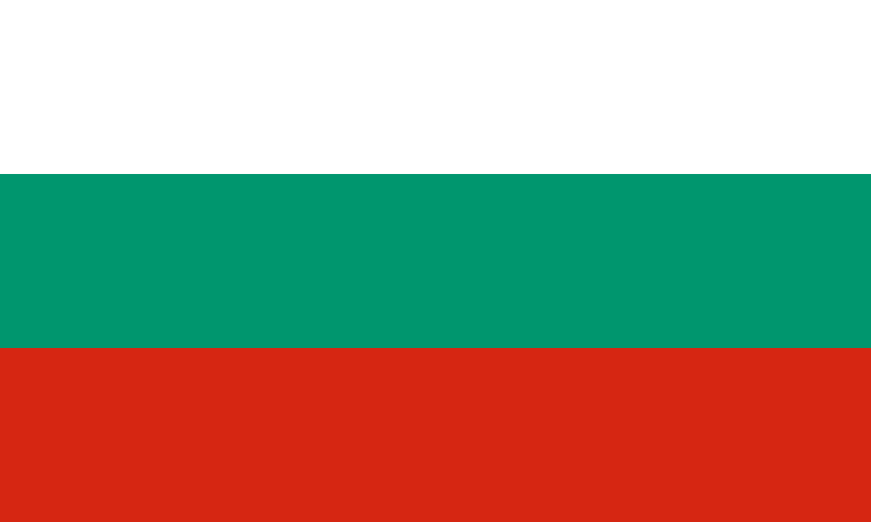
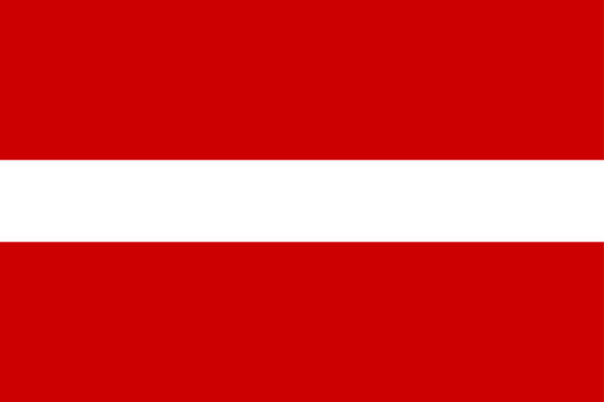
Kraje w przewadze wyznające Prawosławie
-Rosja- największy kraj na świecie w przewadze wyznaje tą religię to daje im większą liczbę wyznawców
-Grecja- ktoś mógłby pomyśleć że Grecy tak jak ich sąsiedzi Turcy wyznają muzułmanizm jednak większość z nich wyznaje prawosławie. W Grecji jest dużo meczetów z uwagi na dużą liczbę Turków.
-Bułgaria- łatwo się domyślić Turcy toczyli z nimi wiele wojen religijnych
-Łotwa- wyznaje w przewadze tę samą religię co ich potężny sąsiad- Rosja

Slide 4
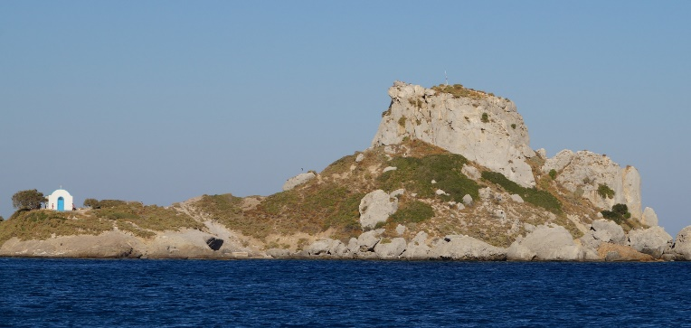
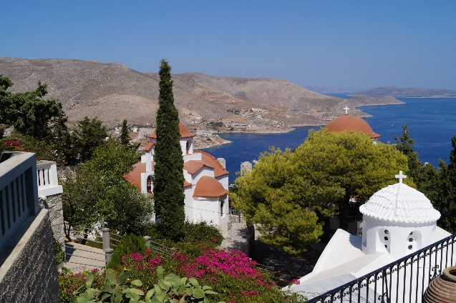
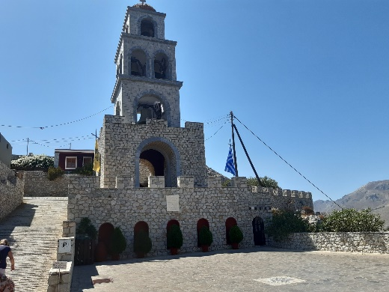
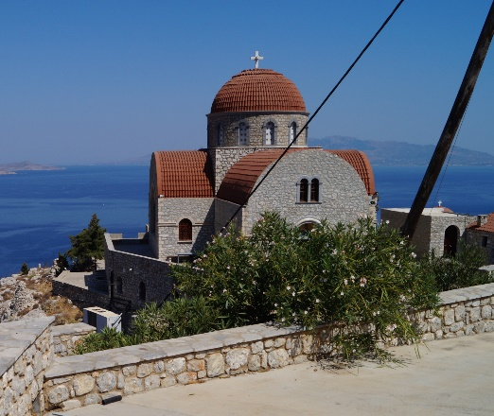
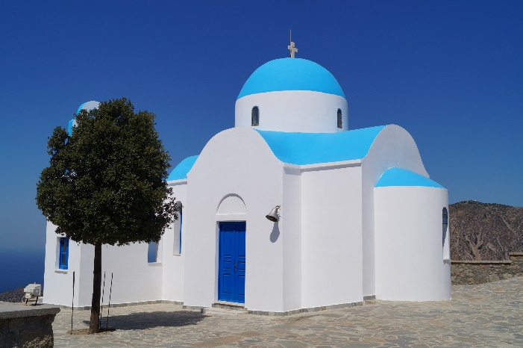
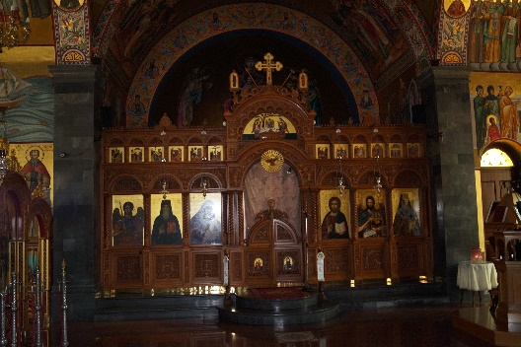
Cerkwie Prawosławnych
Cerkwie w Grecji, są budowane zazwyczaj w miejscach z pięknymi widokami. Podobno chcą pokazać Bogu że szanują jego dary natury i że są piękne. Szczególnie dbają o te miejsca i proszą turystów o szacunek.

Slide 5
Ciekawostki o mszach
-Kapłan prowadzi mszę odwrócony tyłem do wiernych, stoi zwrócony w stronę krzyża
-Gdy wejdziesz do Kościoła prawosławnego nie zobaczysz ołtarza może oglądać go tylko Kapłan
-Prawosławni mają taki przesąd, że gdy się uderzy w dzwon to wychodzą demony, nie usłyszysz więc bicia dzwonów nawołujących na prawosławną mszę
-Nie ma tam spowiedzi, uznają że osądzać cię będzie Bóg na górze, a nie kapłan na dole
-Prawosławnemu Kapłanowi można powiedzieć wszystko o każdym grzechu ponieważ on nie będzie na ciebie krzyczał ani mówił jak bardzo źle zrobiłeś(aś) on Cię za to przeprosi, przeprosi za to że nie zaufałaś(eś) Bogu na tyle że popełniłaś(eś) ten grzech i każdy inny, a to właśnie on ma prowadzić do Boga przyprowadzić z jak najmniejszą liczą grzechów

Slide 6
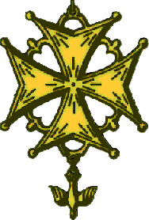
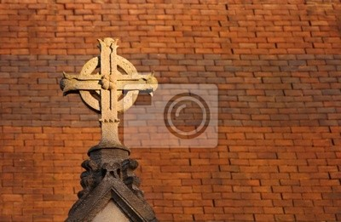
Krzyż Prawosławia
Sam krzyż we wszystkich odmianach religii chrześcijańskiej (oprócz krzyża Kalwinistów których symbolem nie jest krzyż) symbolizuje mękę Jezusa przed ukrzyżowaniem i ogólnie jest symbolem chrześcijaństwa lecz każda z odmian ma swój własny krzyż, u prawosławnych tak wygląda:
-Sama figura krzyża wisiał tam Pan Jezus na kresce poziomej miał przybite ręce, a na pionowej resztę ciała
-Mała pionowa krzywa kreska na dole, uznają że Pan Jezus miał tam przybite stopy (nie wiem dlaczego jest krzywa)
-Mała prosta kreska na górze spotkałam się z dwoma wersjami (może po prostu były wizje prywatne dwóch innych autorów) w jednej wersji na tej kresce był napis po grecku pewnie znaczył ,,Jezus jest królem” albo coś o podobnym znaczeniu, natomiast w wersji drugiej była tam położona głowa Jezusa (w sensie że oparta)
Prawosławie
Kalwinizm
Katolicy
Anglikanie

Slide 7
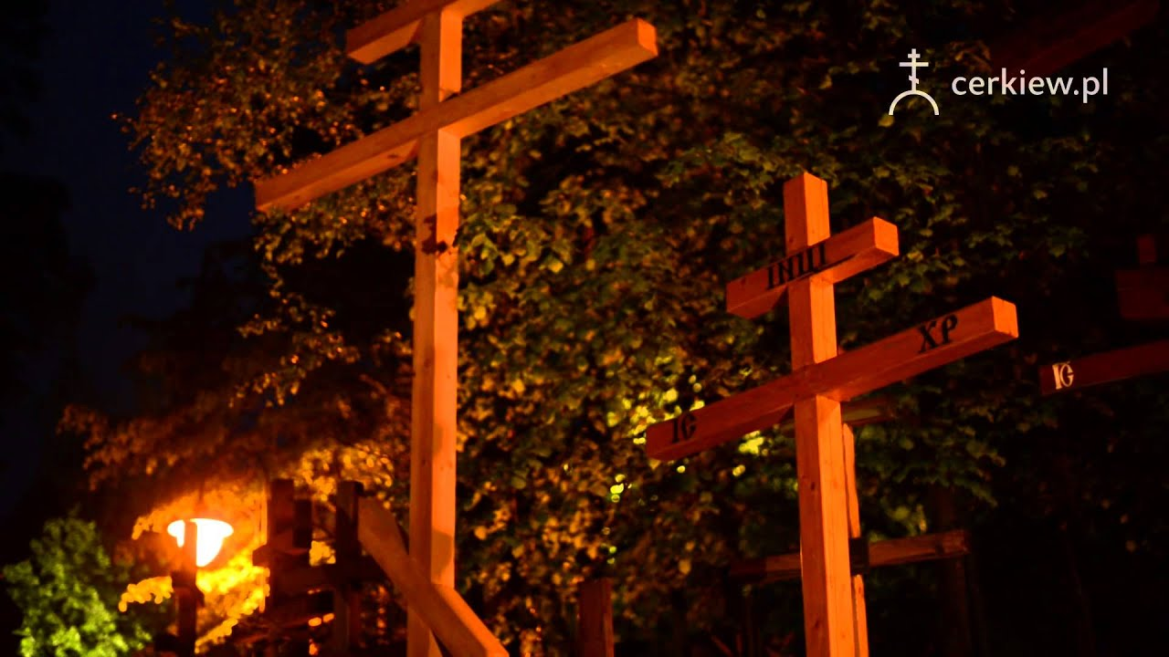
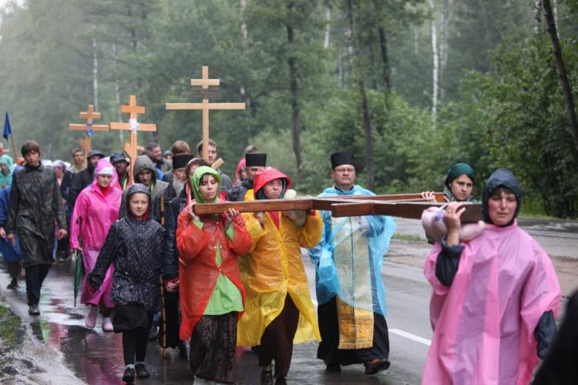
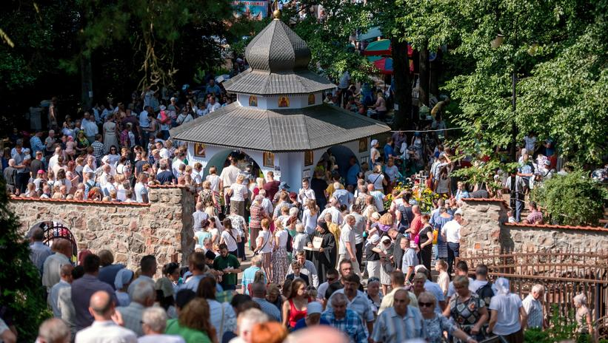
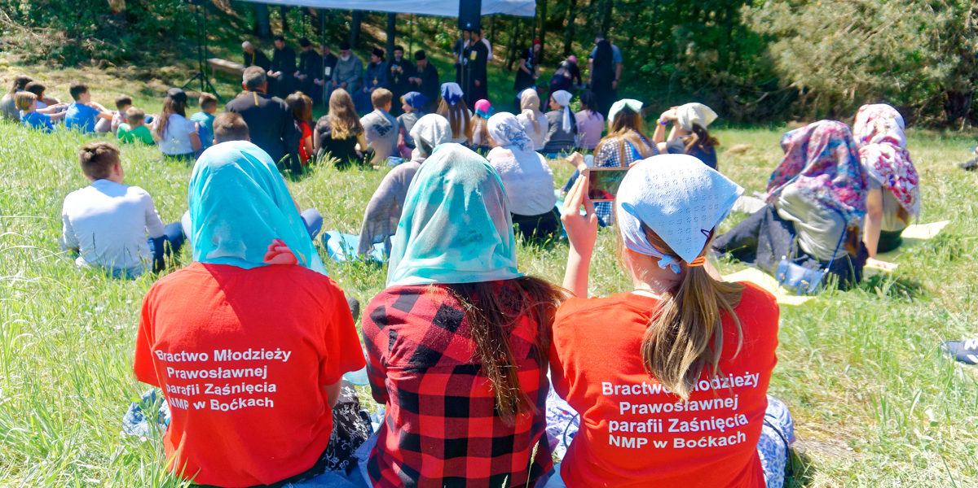
Pielgrzymki Prawosławnych

Slide 8
Następne kilka slajdów będą dotyczyć pielgrzymek wiernych prawosławiu
Prawosławni pielgrzymują do swoich miejsc świętych

Slide 9
Święta góra Grabarka
Bieg wydarzeń połączył Katolików i Prawosławnych i obydwie religie pielgrzymują na górę Grabarkę w ten sam dzień. Góra ta znajduje się na terenach dzisiejszego Podlasia. Około 1260 stała tam ikona i modlił się przed nią książę halicki Daniel. W 1710 wybuchła tam epidemia cholery. Ludzie zaczęli panikować i wtedy anioł objawił się jednemu ze starców z Siemiatycz i powiedział mu, że osoby które udadzą się do źródełka i obmyją się wodą zostaną uzdrowione. Ludzie posłuchali starca i zostali uzdrowieni. Pod koniec 1710 została zbudowana tam cerkiew obecnie pielgrzymują tam i Katolicy i Prawosławni.

Slide 10
Święta Krynoczka
Jest to źródło w Puszczy Białowieskiej. Co roku w uroczystość trójcy świętej wyznawcy prawosławia pielgrzymują do tego źródełka. W pobliżu znajduje się drewniana cerkiew pod wezwaniem Świętych Braci Machabeuszy, oraz od 1848 drewniana kapliczka zbudowana z ofiar miejscowych wiernych. Jedna z legend głosi o cudownym objawieniu się ikony Matki Boskiej na pobliskim drzewie, inna natomiast że w XIII wieku został tam założony niewielki monaster przez mnichów, którzy uciekali przed tatarskim najazdem.

Slide 11
Ławra Poczajowska
To klasztor prawosławny znajdujący się obecnie na Ukrainie. W przeszłości często zmieniał położenie ponieważ jest bardzo stary, nie znamy daty założenia, jednak tradycja prawosławna mówi, że do pierwszych objawień maryjnych doszło tam już w 1198. Wiemy też że klasztor funkcjonował już przed chrztem Rosji. Matka Boża według prawosławnych objawiła się tam wiele razy, jednym z popularniejszych jest objawienie w 1240, podczas najazdu Tureckiego schroniła się tam grupa zakonników. Nad górą ukazała się wtedy Matka Boska zmuszając Tatarów do ucieczki. Drugą znaną datą objawienia jest 23 lipca 1675, również podczas najazdu ale tym razem Tureckiego. Klasztor należał wtedy do I Rzeczypospolitej. Mnisi podczas najazdu zaczęli śpiewać ,,O waleczna hetmanko” ukazała się wtedy Matka Boska z Hiobemem Poczajowskim, jest on jednym ze świętych. Ochronili oni klasztor od strzałów. Jakiś czas później klasztor należał do Katolików. Został wtedy pobłogosławiony przez papieża obraz Matki Boskiej. Dopiero w 1831 z powrotem stał się klasztorem prawosławnym, ponieważ leżał na terytorium Imperium Rosyjskiego. W roku 1927 ponownie powrócił do Polski ale dalej był klasztorem prawosławnym. Funkcjonował on również w czasie II wojny świtowej. Lecz znalazł się w ZSRR. Zakazano pielgrzymek do klasztoru, przenocowania tam podróżnych, oraz prowadzenia remontów. Obok klasztoru gdzie kiedyś był dom pielgrzyma wybudowano szpital psychiatryczny. Klasztor patrolowała milicja. W 1991 Ukraina ogłosiła swoją niepodległość, klasztor znalazł się w jej obszarze, zostały zwrócone sady, ogrody pielęgnowane przez mnichów, zrabowane przez Rosję, przywrócono dom pielgrzyma i wybudowano przy klasztorze szkolę duchowną, która później została podniesiona do rangi seminarium.
Klasztor obecnie

Slide 12
Bibliografia
W prezentacji wykorzystałam materiały i zdjęcia z różnych stron internetowych

Slide 13
Dziękuję za uwagę
uczennica klasy 6

